Slide 1

Что говорит о человеке его почерк
Выполнила ученица 10 класса
МАОУ Усть-Ивановкая СОШ
Курбатова Арина
2022

Slide 2
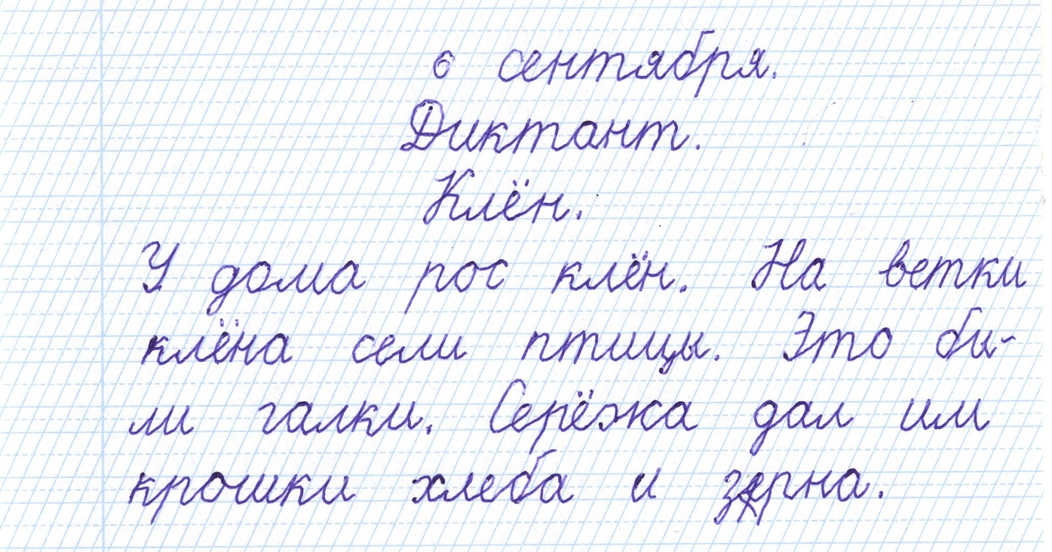
Заголовок слайда
Notes:
Оригинальные шаблоны для презентаций: https://presentation-creation.ru/powerpoint-templates.html
Бесплатно и без регистрации.

Slide 3
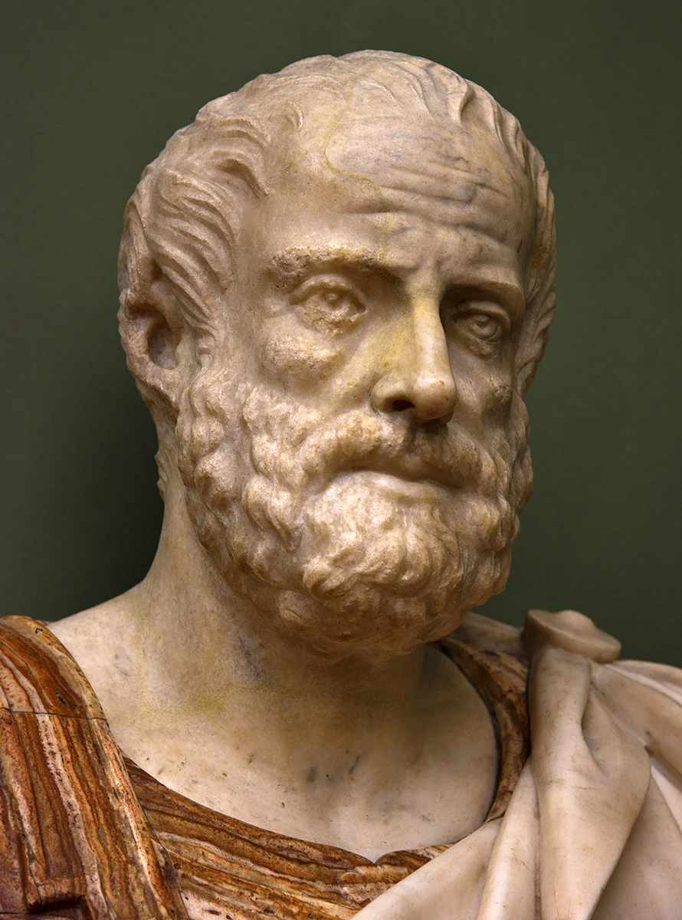
Как нет людей, одинаково говорящих, так нет и людей, одинаково пишущих. Аристотель

Slide 4
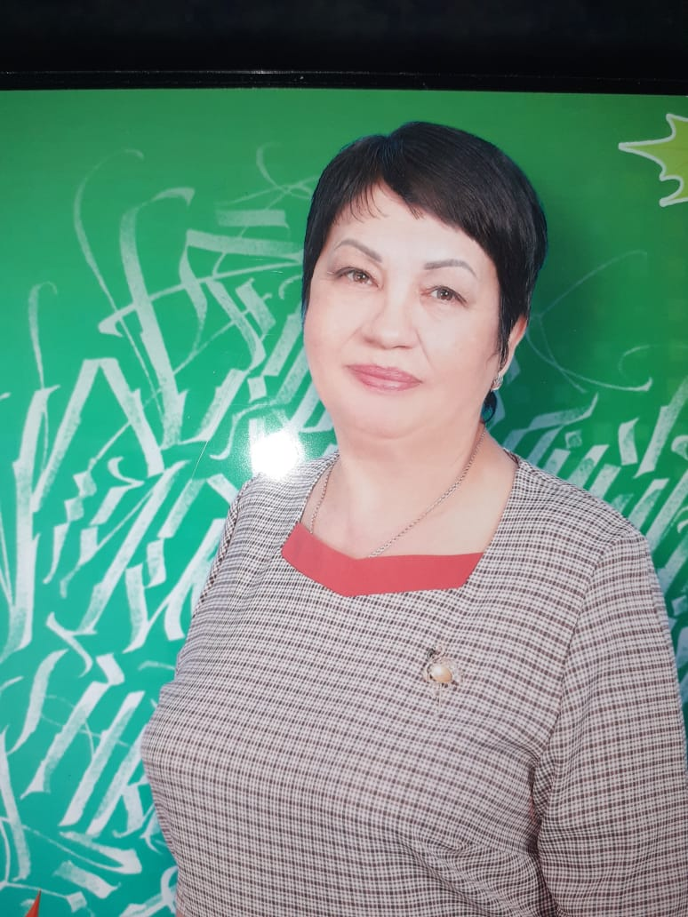
Мой учитель начальных классов Савченко Г.А. применяла одинаковые методы по обучению чистописанию ко всем одноклассникам, но почерк каждого из нас абсолютно индивидуален.
Анализ почерка может дать возможность раскрыть личностные особенности ученика, которые нашли своё отражение в определённом написании букв и строк.
Характер человека можно определить по его почерку
Актуальность
Гипотеза
Notes:
Оригинальные шаблоны для презентаций: https://presentation-creation.ru/powerpoint-templates.html
Бесплатно и без регистрации.

Slide 5
Объект исследования: почерк обучающихся 7 б класса, участвующих в исследовании
Предмет исследования: взаимосвязь почерка и личностных характеристик человека.
Цель: изучение характерных особенностей обучающихся 7 класса с помощью анализа почерка.
Задачи:
-познакомиться с научной и публицистической литературой по исследуемой теме;
-проанализировать и определить основные параметры почерка;
-определить характерные особенности моих семиклассников;
-составить психологические портреты и познакомить с результатами на кл.часе

Slide 6
Методы:
-изучение научной и публицистической литературы по исследуемой теме; графологическое исследование образцов почерка и обработка его результатов;
-составление показательных диаграмм и таблиц на основе результатов исследование.
Практическая значимость
Определение особенностей характера подростков может помочь учителю правильно организовать работу с детьми и родителями

Slide 7
Немного из истории
Графология – это древнейшее искусство. Несколько тысяч лет назад китайцы определяли по почерку характер человека, специалисты в древнем Риме, а позднее, монахи средневековья также владели эти искусством.
Первая известная ныне книга, посвященная графологии, вышла в свет в 1630 году и была написана итальянским профессором Камилло Бальдо «Как узнать природу и качества человека, взглянув на букву, которую он написал». В этой книге он записал известные на то время толкования индивидуальных качеств человека по его почерку

Slide 8
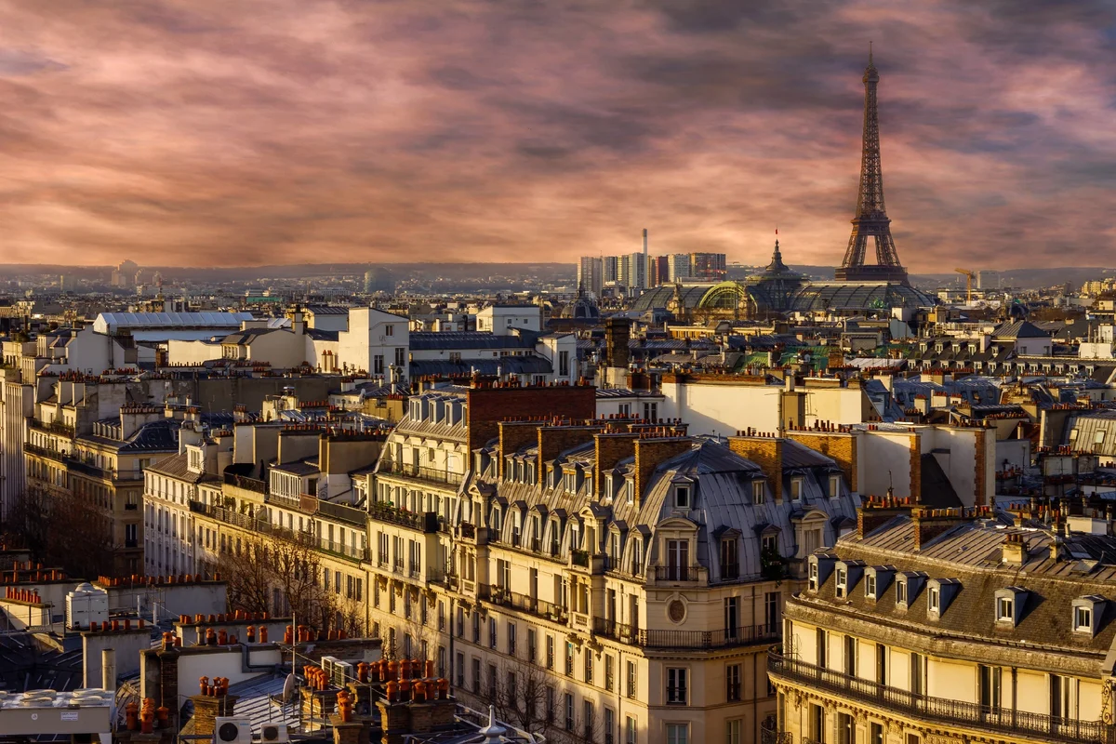
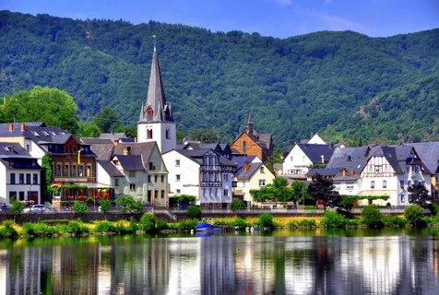
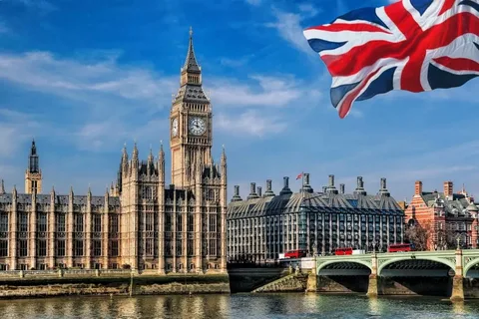
Франция
Германия
Англия

Slide 9

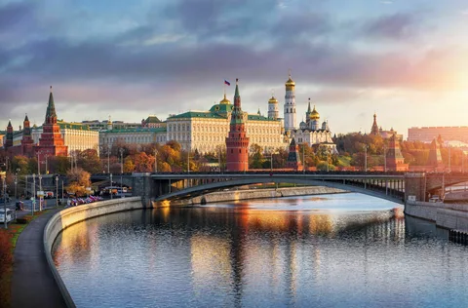
Существовало и Русское научное графологическое общество, председателем научной комиссии которого в 20-е годы был Д.М. Зуев-Инсаров, автор популярной книги «Почерк и личность».

Slide 10
Возможности анализа почерка
- Невозможно сказать, принадлежит ли почерк мужчине или женщине, если текст не подписан.
-Почерк не показывает и возраст автора письма.
-Графолог не сможет дать ответ на вопрос женат ли человек или холост, так как брак не изменяет основных черт характера.
-Нельзя по почерку узнать род работы, характер занятия или увлечения того или иного лица.
НО! В то же время почерк может открыть наличие состязательного духа, способность ясно мыслить, четко действовать, проявлять упорство в достижении цели, присутствие финансовой расчетливости, а также других качеств, которые помогают человеку преуспеть.

Slide 11
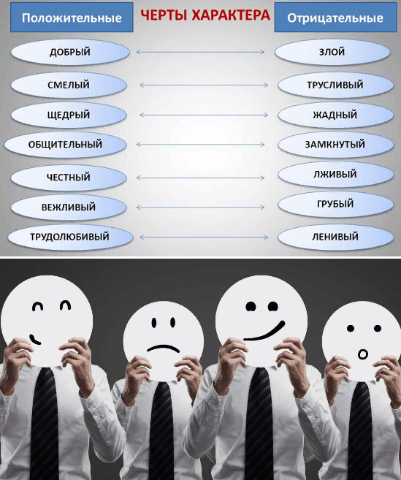
Самое главное!
Графолог может рассказать человеку о его характере, его склонностях и темпераменте, что позволит ему направлять свои действия.

Slide 12
Анализ почерка.
Основные принципы
Сегодня разработана целая система признаков почерка, каждый из которых отражает определенную внутреннюю черту личности.
Основными признаками почерка являются:
-размер букв,
-наклон букв,
-направление сроки,
-сила нажима,
-характер написания слов,
-поля,
-очертания букв.

Slide 13
Исследование
8 человек из 7 б класса
Размер | Наклон | Направление строки | Сила нажима | Характер написания | Очертание букв
Средний - 3 | Вправо - 3 | Прямо - 3 | Сильная - 3 | Слитно - 8 | Угловые - 5
Мелкий- 2 | Вертикально -2 | Неровные волны -5 | Средняя -5 | Раздельно - 0 | Округлые -3
Крупный -3 | Влево - 1
 | Все хар.-2
Notes:
Размер
Наклон
Направление строки
Сила нажима
Характер написания
Очертание букв
Средний - 3
Вправо - 3
Прямо - 3
Сильная - 3
Слитно - 8
Угловые - 5
Мелкий- 2
Вертикально -2
Неровные волны -5
Средняя -5
Раздельно - 0
Округлые -3
Крупный -3
Влево - 1
Все хар.-2

Slide 15
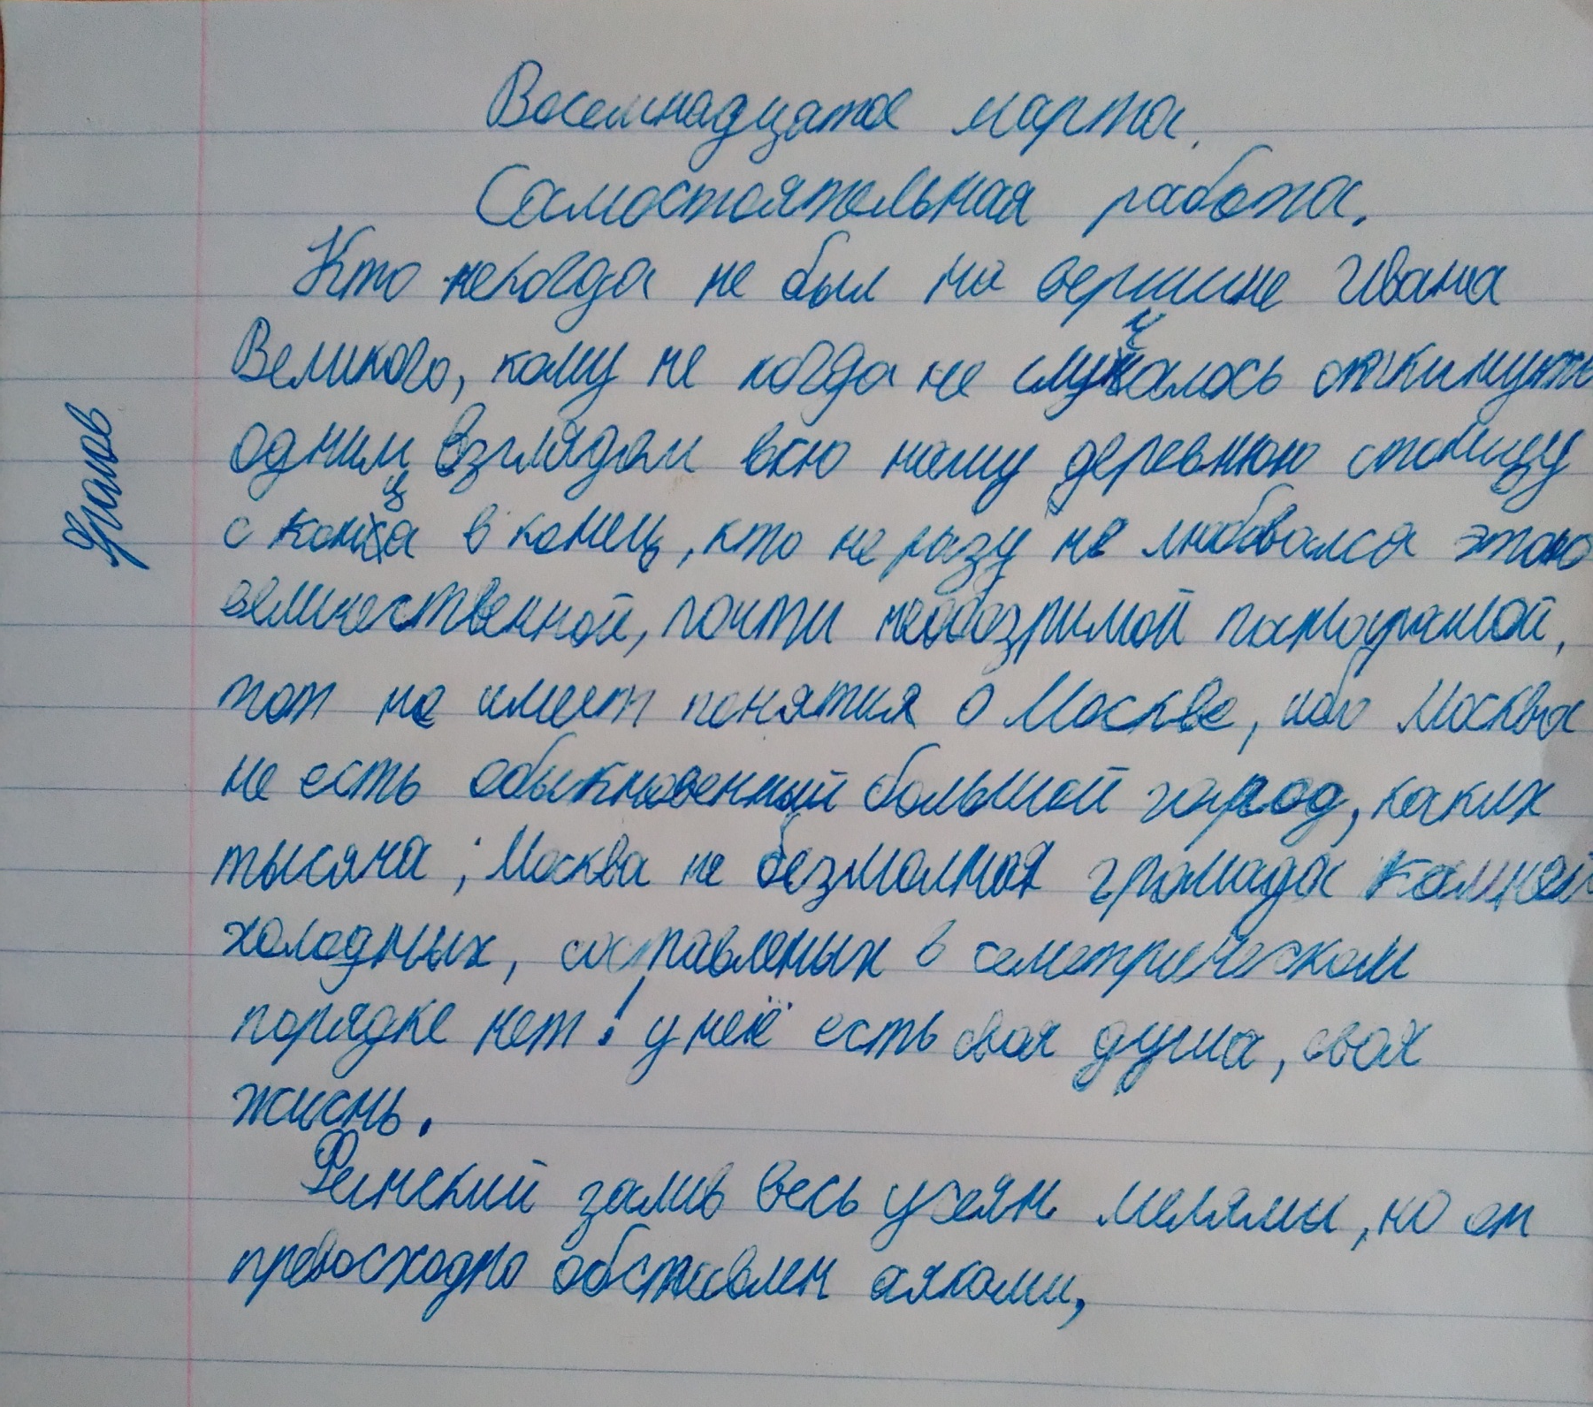
1

Slide 16
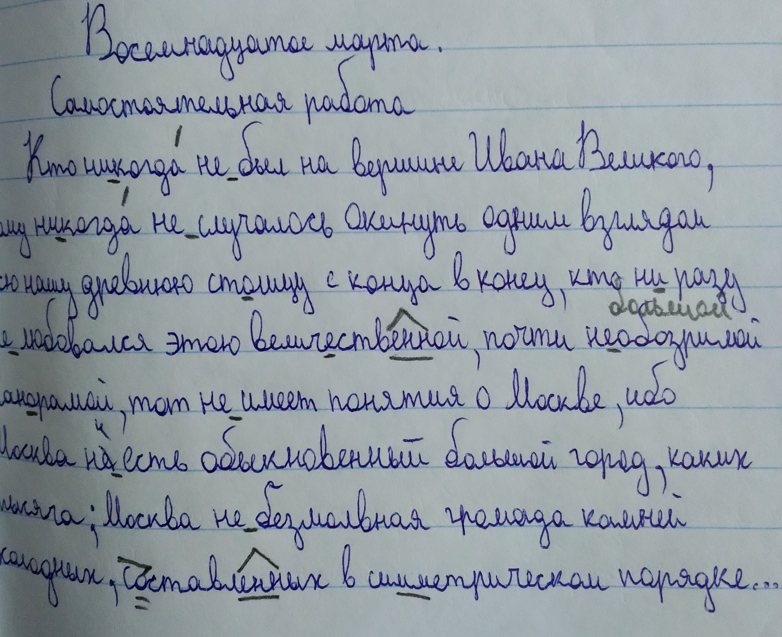
2

Slide 17
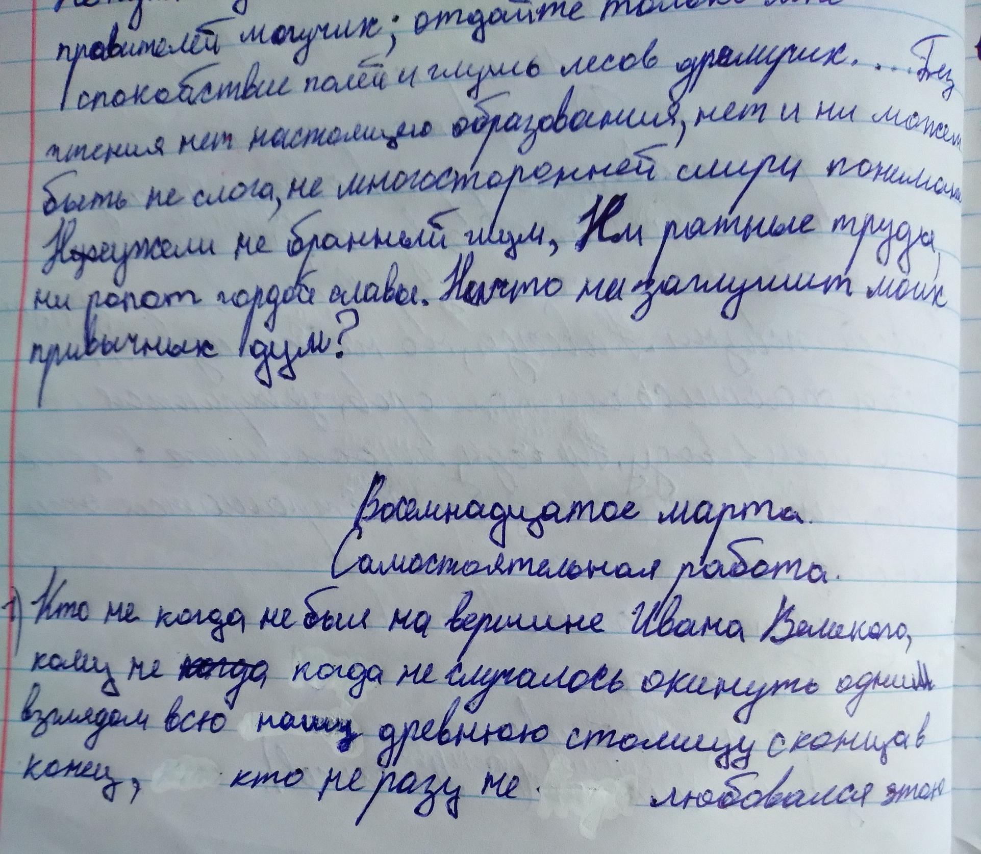
3

Slide 18
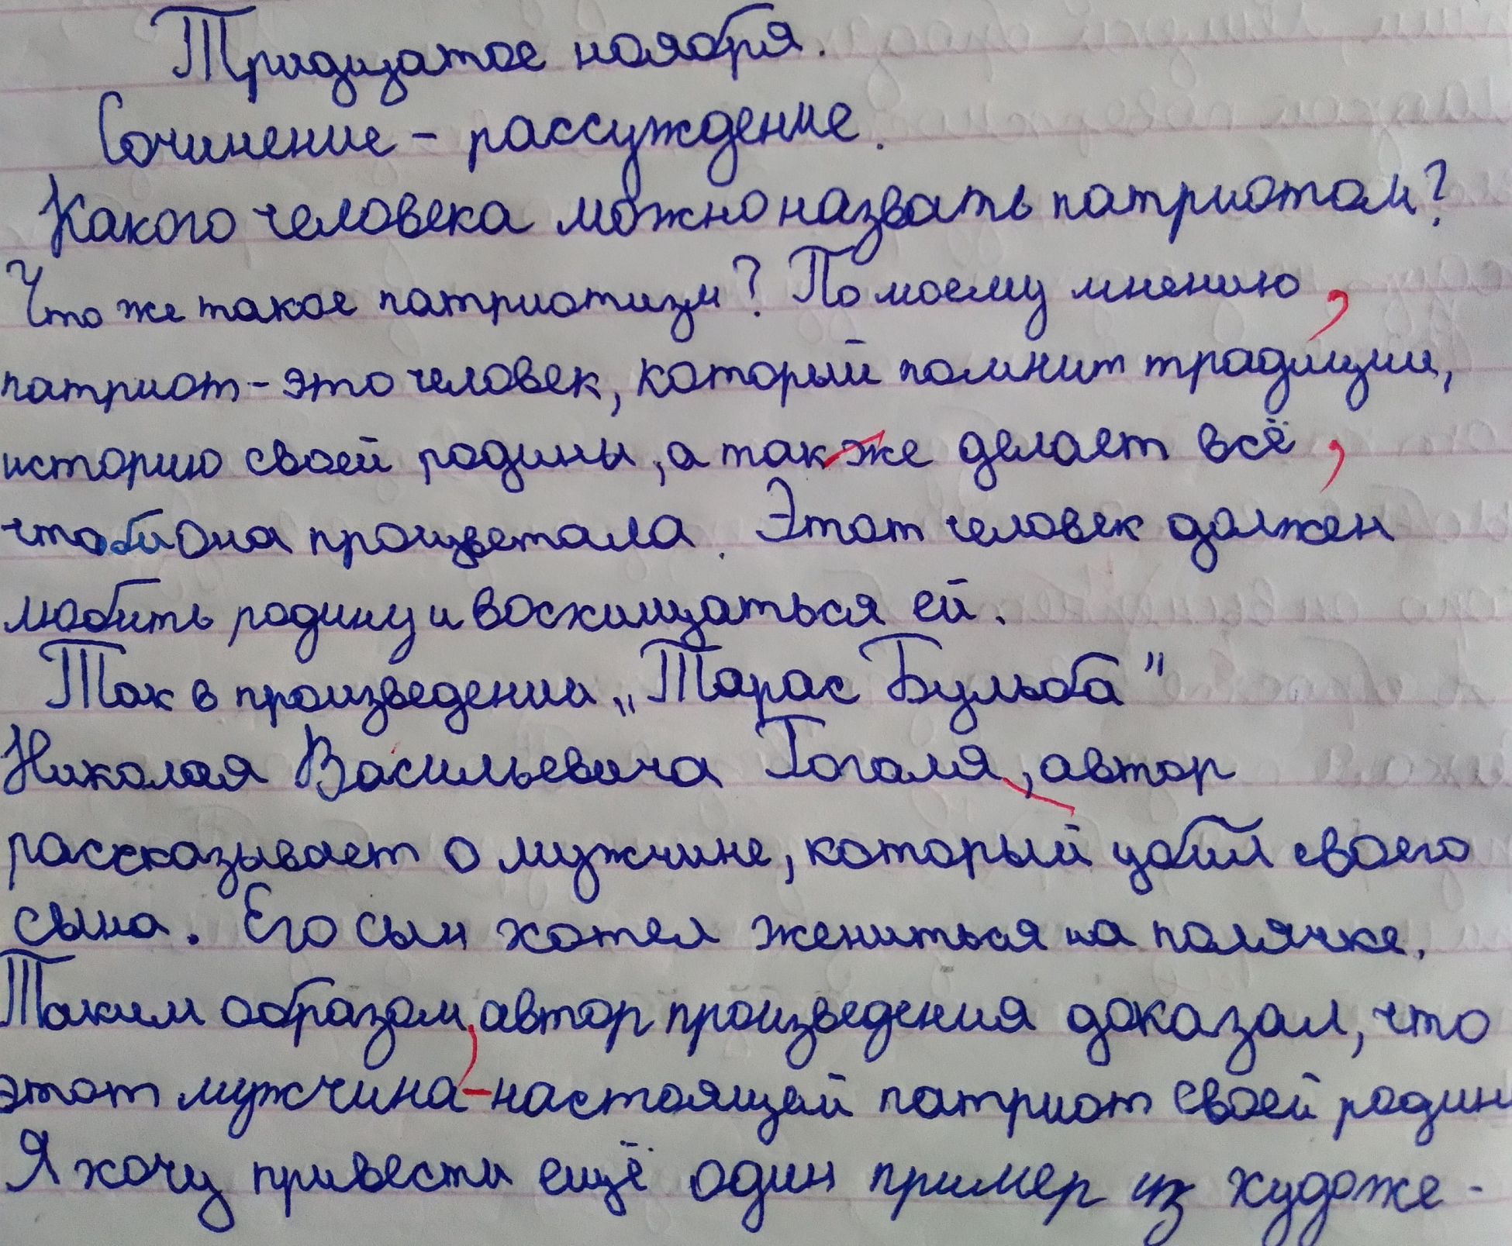
4

Slide 19
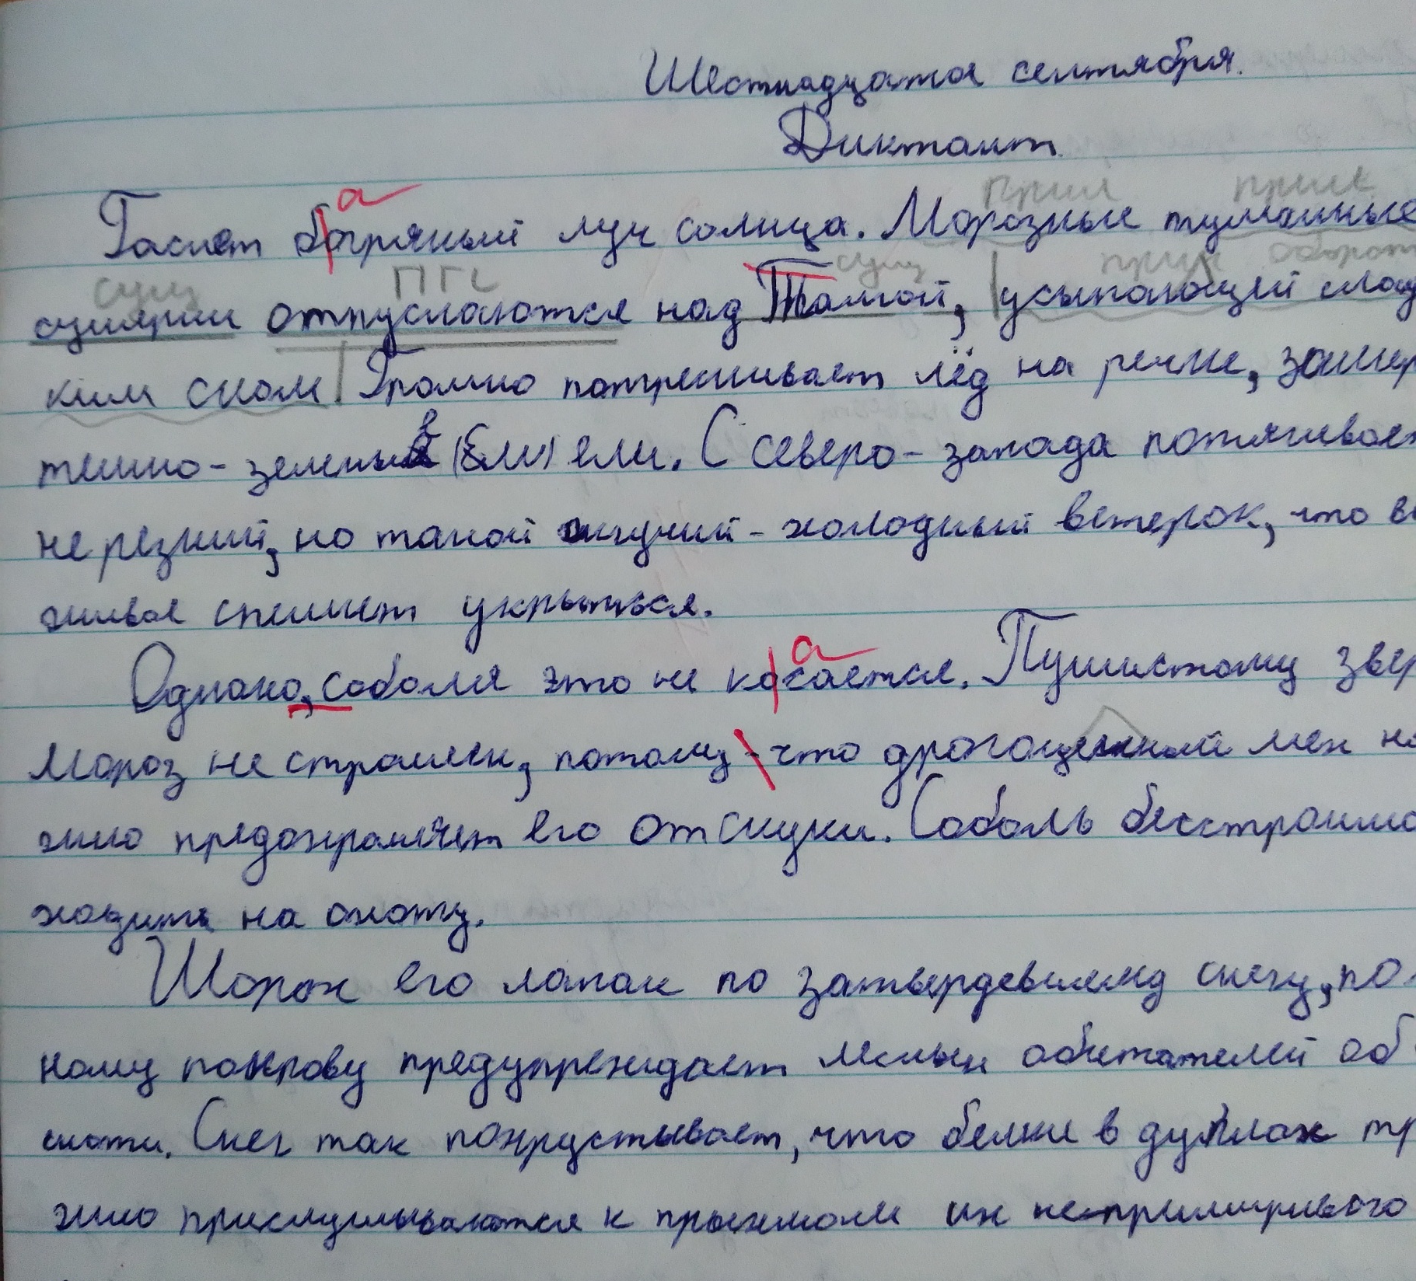
5

Slide 20
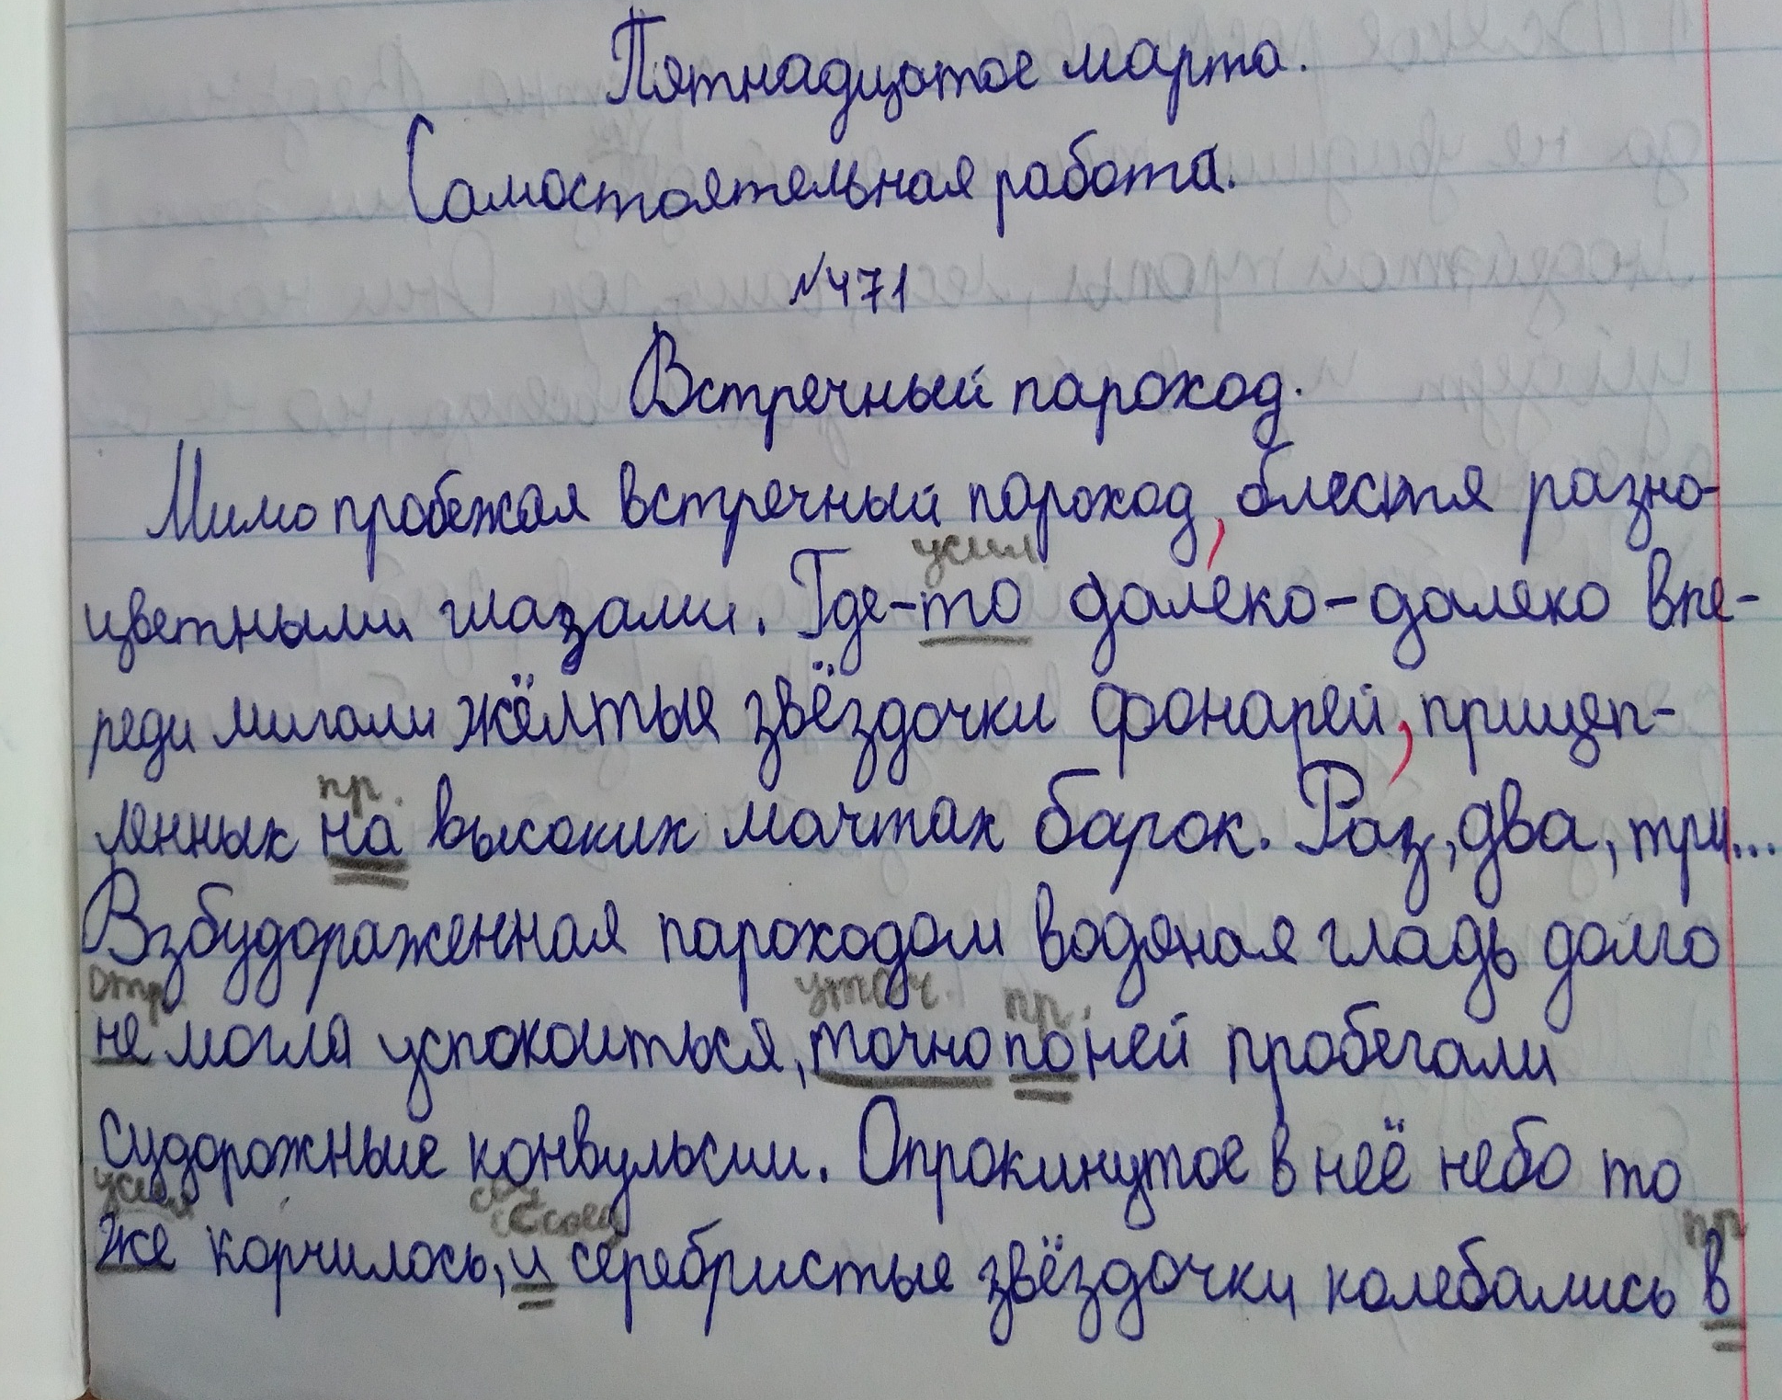
6

Slide 21
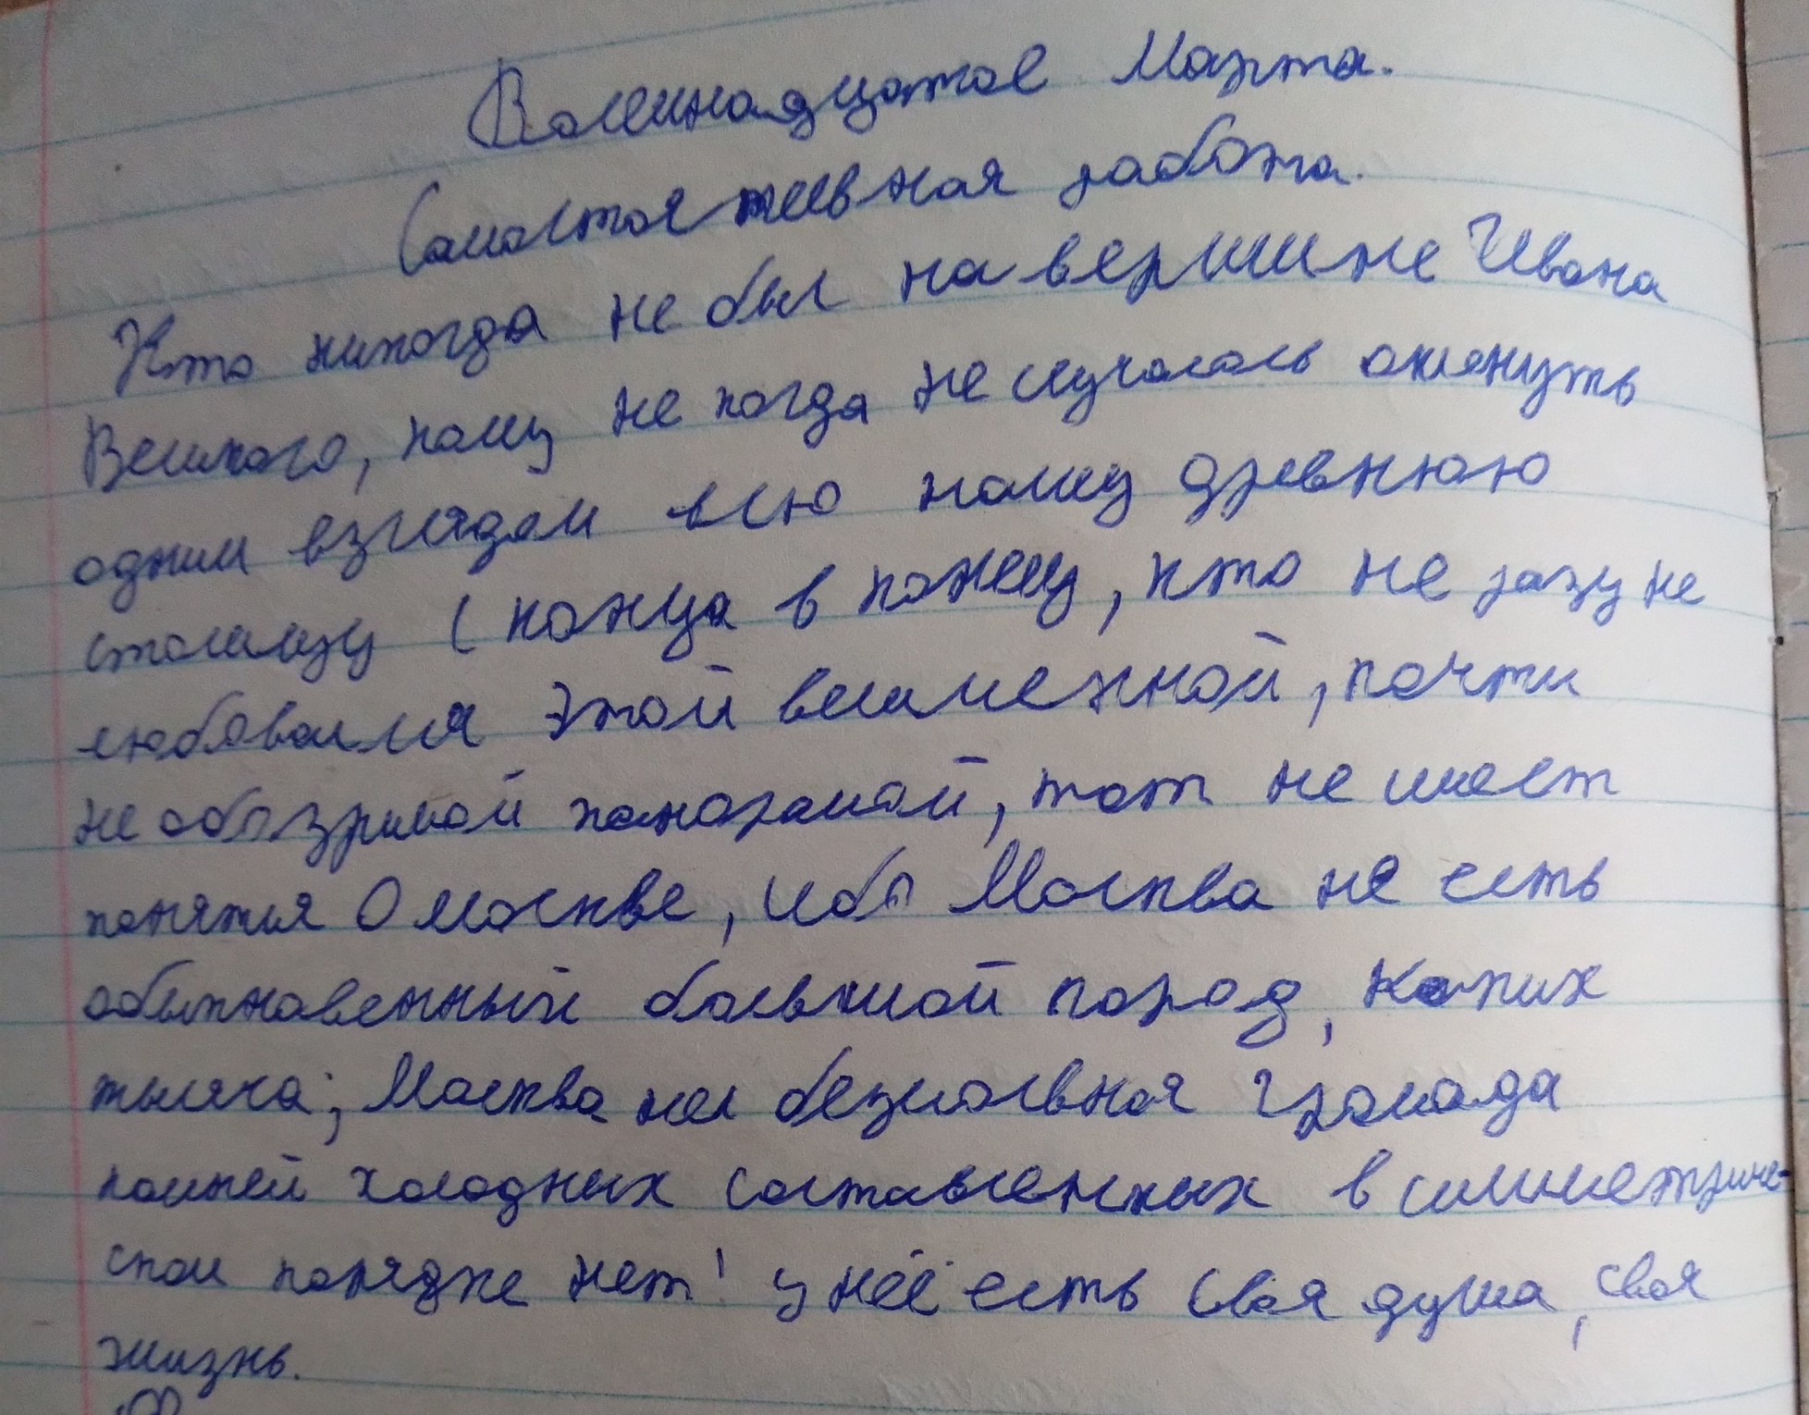
7

Slide 22
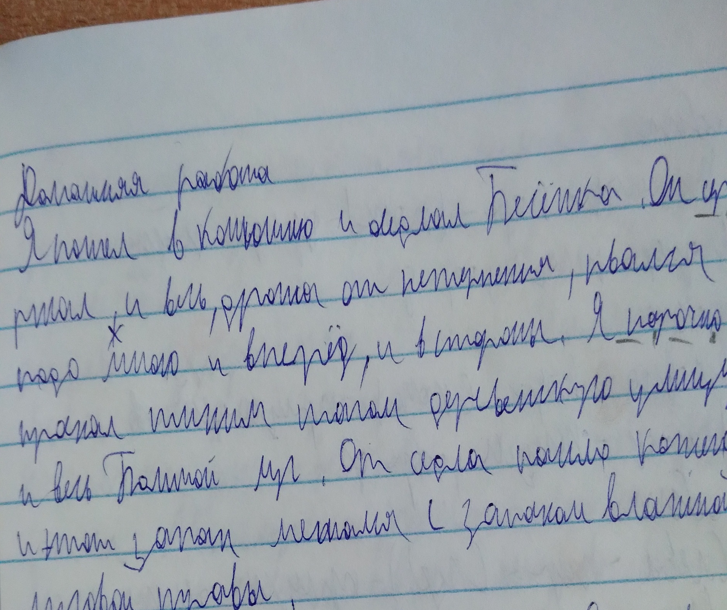
8

Slide 23
Результаты исследования.
Из 8 человек средним почерком обладают – 3 человека, мелким -2, крупным -3.
Обучающиеся имеют различный наклон букв:
-вправо – 3, вертикальные – 2, влево – 1, все признаки – 2.
Направление строки: прямые - 3, неровные волнообразные -5 человек.
Сила нажима: сильная -3, средняя – 5.
Основная часть пишет слитно, очертание букв в основном угловатое.

Slide 24
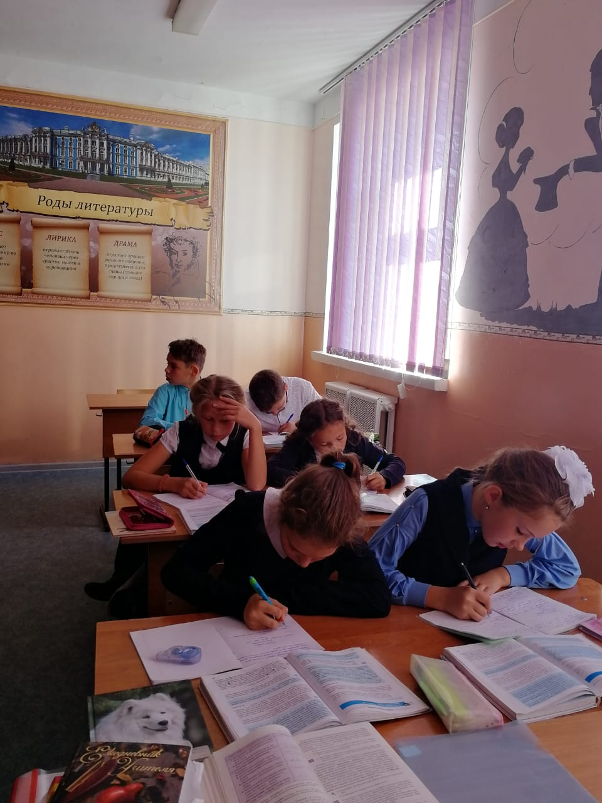
Вывод
Почерк – это отражение наших индивидуальных особенностей характера, культуры, отношения к самому себе.

